Slide 1
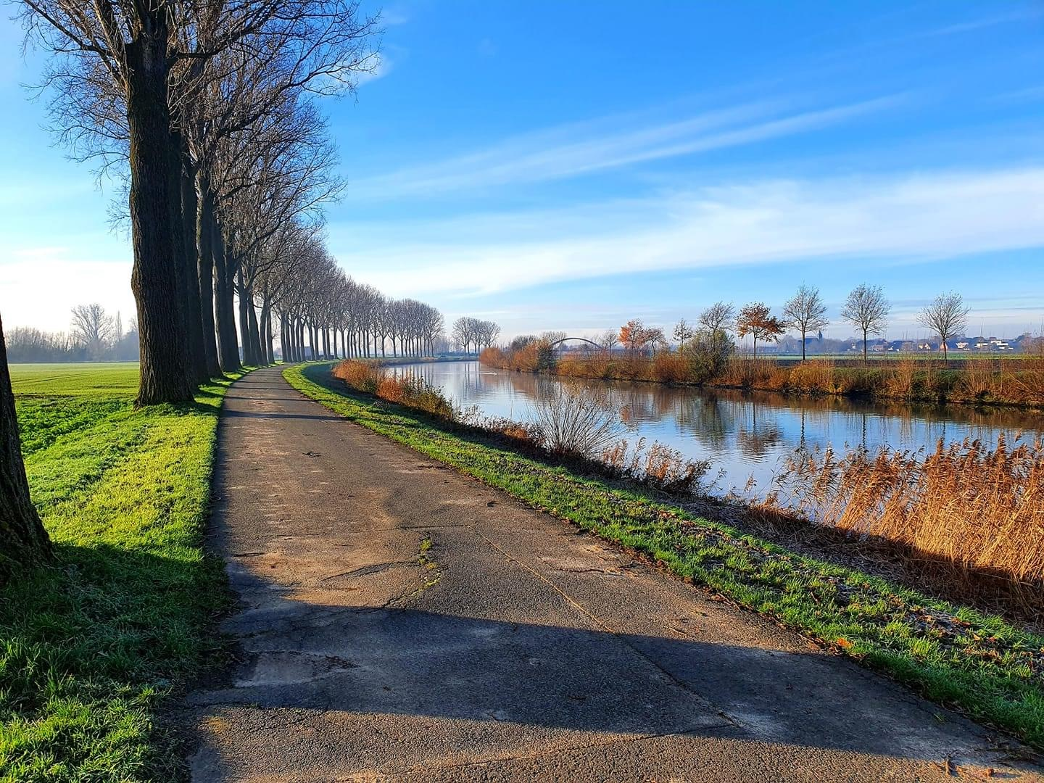

BUDGET COMMUNAL
Exercice 2023

Slide 2
BUDGET COMMUNAL
SERVICE ORDINAIRE
Exercice 2023

Slide 3
RECAPITULATIF ORDINAIRE
RECETTES ORDINAIRES |  |  | DEPENSES ORDINAIRES
TOTAL EX. PROPRE |  | 8.673.035,74 | TOTAL EX. PROPRE |  | 8.655.351,31
BONI EX. PROPRE |  | 17.684,43
EX.ANTERIEURS |  | 1.300.688,09 | EX. ANTERIEURS |  | 52.930,14
PRELEVEMENTS |  | 0,00 | PRELEVEMENTS |  | 83.000,00
TOTAL GENERAL |  | 9.973.723,83 | TOTAL GENERAL |  | 8.791.281,45
BONI GENERAL |  | 1.182.442,38

Slide 4
DEPENSES ORDINAIRES
Personnel 3.892.458,71 € 44,97%
Fonctionnement 1.530.272,43 € 17,68%
Transferts 2.074.496,74 € 23,97%
Dettes 1.158.123,43 € 13,38%
Prélèvements 0,00 €
Total (ex. propre) 8.655.351,31 €

Slide 6

Dépenses de personnel

Slide 7
Années | Montants | Emplois ETP
Budget 2022 | 3.532.702,67 | 58,42
Budget 2023 | 3.892.458,71 | 59,30
+ 10,18 %
Soit 44,97 % des dépenses communales
-0,97% par rapport au budget 2022

Slide 8
Dépenses de fonctionnement

Slide 9
Années | Montants
Budget 2022 | 1.222.340,84
Budget 2023 | 1.530.272,43
+ 25,19 %
Soit 17,68 % des dépenses communales
+1,79% par rapport au budget 2022

Slide 10

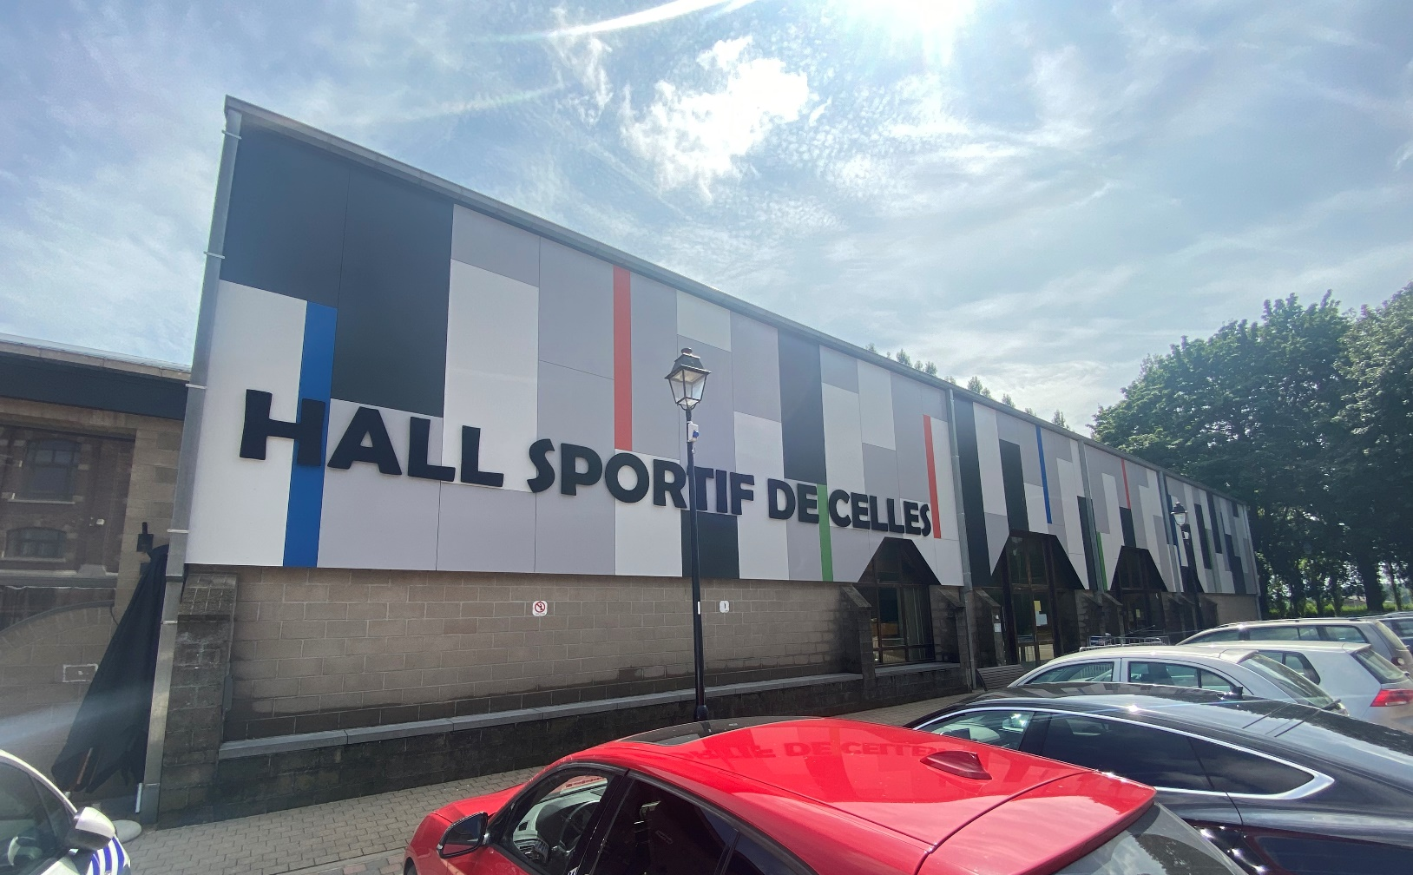
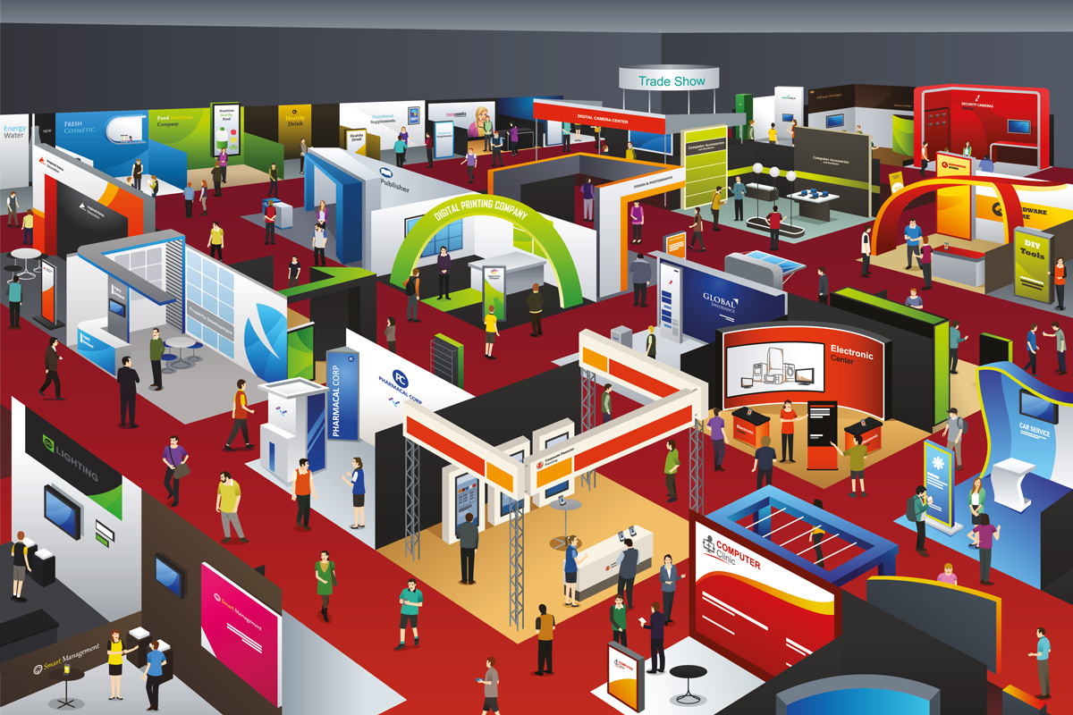


Slide 11
Dépenses de transferts

Slide 12
Années | Montants
Budget 2022 | 1.842.831,77
Budget 2023 | 2.074.496,74
+ 12,57%
Soit 23,96 % des dépenses communales
0,00 % par rapport au budget 2022

Slide 13
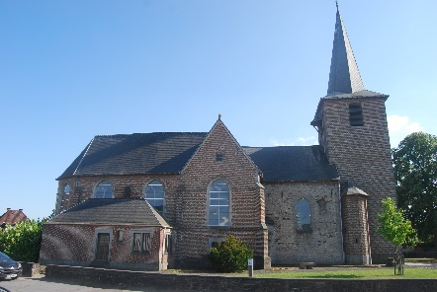
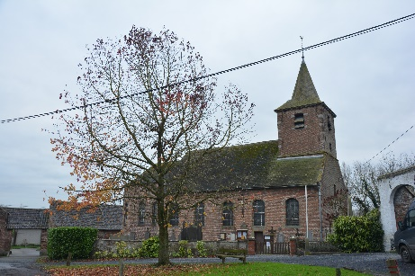
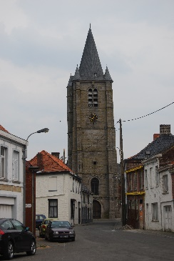
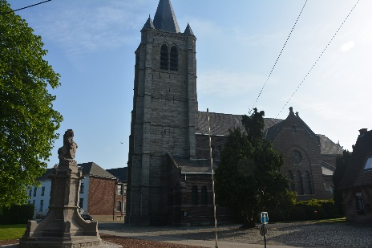
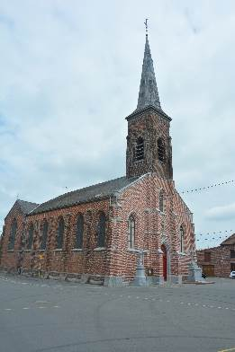
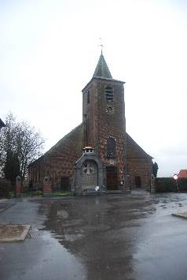
 | Budget 2022 | Budget 2023
Fabrique d’Eglise | 47.054,43 | 65.592,24
F.E Celles
17.350,15 €
F.E Escanaffles
F.E Popuelles
9.508,46€
3.493,76 €
F.E Velaines
F.E Molenbaix
5.955,51 €
19.461,25€
F.E Pottes
9.823,11 €

Slide 14
 | Compte 2021 | Budget 2022 | Budget 2023
C.P.A.S | 589.809,79 | 608.165,69 | 764.289,65
+ 156.123,96

Slide 15
 | Compte 2021 | Budget 2022 | Budget 2023
Zone de Secours | 229.014,11 | 212.409,68 | 184.863,60
- 27.546,08

Slide 16
 | Compte 2021 | Budget 2022 | Budget 2023
Zone de Police | 545.612,49 | 572.893,11 | 601.537,76
+ 28.644,65

Slide 17
Dépenses de dette

Slide 18
Années | Montants
Budget 2022 | 1.090.903,98
Budget 2023 | 1.158.123,43
+ 6,16%
Soit 13,38 % des dépenses communales
-0,80% par rapport au budget 2022

Slide 19
prélèvements ordinaire vers les projets Extraordinaire
83.000,00€
Ordinaire
Extraordinaire

Slide 20
RECETTES ORDINAIRES
Prestations 79.368,12 € 12,77 %
Transferts 7.873.842,06 € 90,78 %
Dette 119.825,56 € 1,38 %
Prélèvements 0,00 € 0,00 %
Total (ex. propre) 8.673.035,74 €

Slide 21
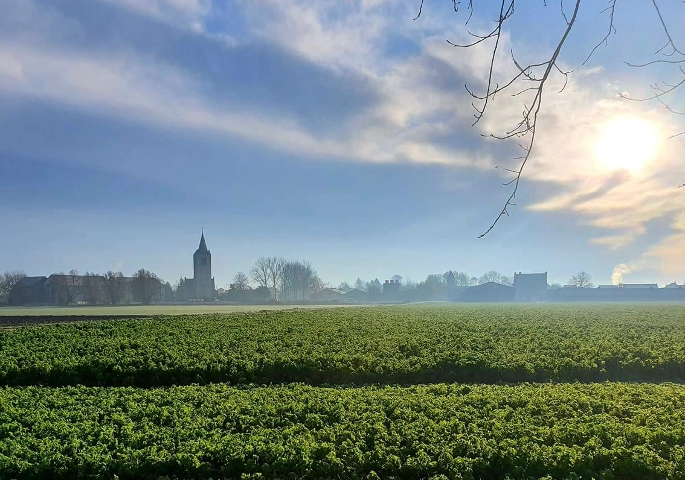
BUDGET COMMUNAL
SERVICE EXTRAORDINAIRE
Exercice 2023

Slide 22
RECETTES EXTRAORDINAIRES |  |  |  | DEPENSES EXTRAORDINAIRES
TOTAL EX. PROPRE |  | 3.267.781,72 | 3.176.520,63 | TOTAL EX. PROPRE |  | 3.269.368,13
 |  |  |  | MALI EX. PROPRE |  | 92.847,50
EX. ANTERIEURS |  | 86.010,42 | 49.941,70 |  |  | 0,00
PRELEVEMENTS |  | 432.280,38 | 890.745,10 |  |  | 797.897,60
TOTAL GENERAL |  | 3.786.072,52 | 4.117.207,43 | TOTAL GENERAL |  | 4.067.265,73
BONI GENERAL |  | 76.010,42 | 49.941,70
RECAPITULATIF EXTRAORDINAIRE

Slide 23
Service extraordinaire
Anciens dossiers qui se concrétisent:
Logement tremplin à Pottes 755.500,00€
TOTAL : 755.500,00 €

Slide 24
Service extraordinaire
Nouveaux dossiers
Travaux abords du hall technique 300.000,00€
Tvx toiture et isolation Salle Concordia 100.000,00€
Lutte contre les inondations - Rue 150.000,00€
Delvourgue à Velaines
PIC + PIMACI 2022-2024 Rue des 1.268.657,78€
écoles à Velaines

Slide 25
Service extraordinaire
Nouveaux dossiers
PIMACI 2022-2024 Liaison cyclable Pottes/Escanaffles 209.632,50€
Eclairage public - Remplacement luminaires 2023 100.000,00€
PAV Velaines et Pottes 110.000,00€
Acq. 2 véhicules service environnement 70.000,00€
Acq. Véhicule service travaux 35.000,00€

Slide 26
Service extraordinaire
Nouveaux dossiers
Plantations mécanisées 15.000,00€
Acq. Outillage service environnement + Tvx 19.000,00€
Conteneur pour camion 10.000,00€
Décorations de Noël 20.000,00€
Acq. Matériel informatique administration + PCS 13.000,00€

Slide 27
Service extraordinaire
Nouveaux dossiers
Matériel d'exploitation cuisine Crèche 4.000,00€
Téléviseurs administration 4.000,00€
Aménagements intérieurs Hall de sports 25.000,00€
Mobilier scolaire 15.000,00€
Nouveaux investissements
2.468.290,28€

